Slide 1







Архипелаг 2022: #НастоящееБудущее
Технологии, которые работают
YaCuAi
Программа-водитель для беспилотного перемещения реализованная в продукте – беспилотная поломоечная машина
https://pt.2035.university/project/yacuai-programma-voditel

Slide 2

Проблема
Мы закладываем решение нескольких проблем
Большие затраты предприятий на уборку коммерческих помещений
Невозможность уборки в ночное время с выключенным светом
Низкое качество уборки больших площадей

Slide 3
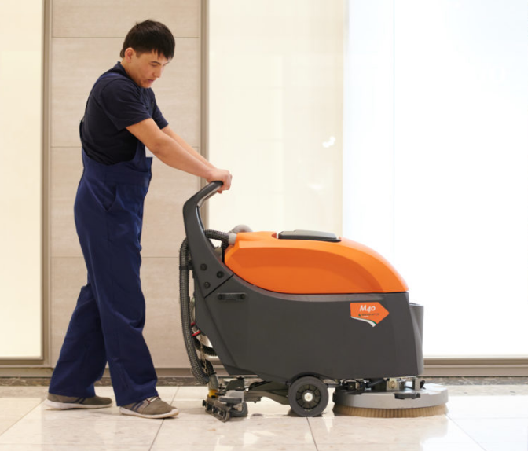
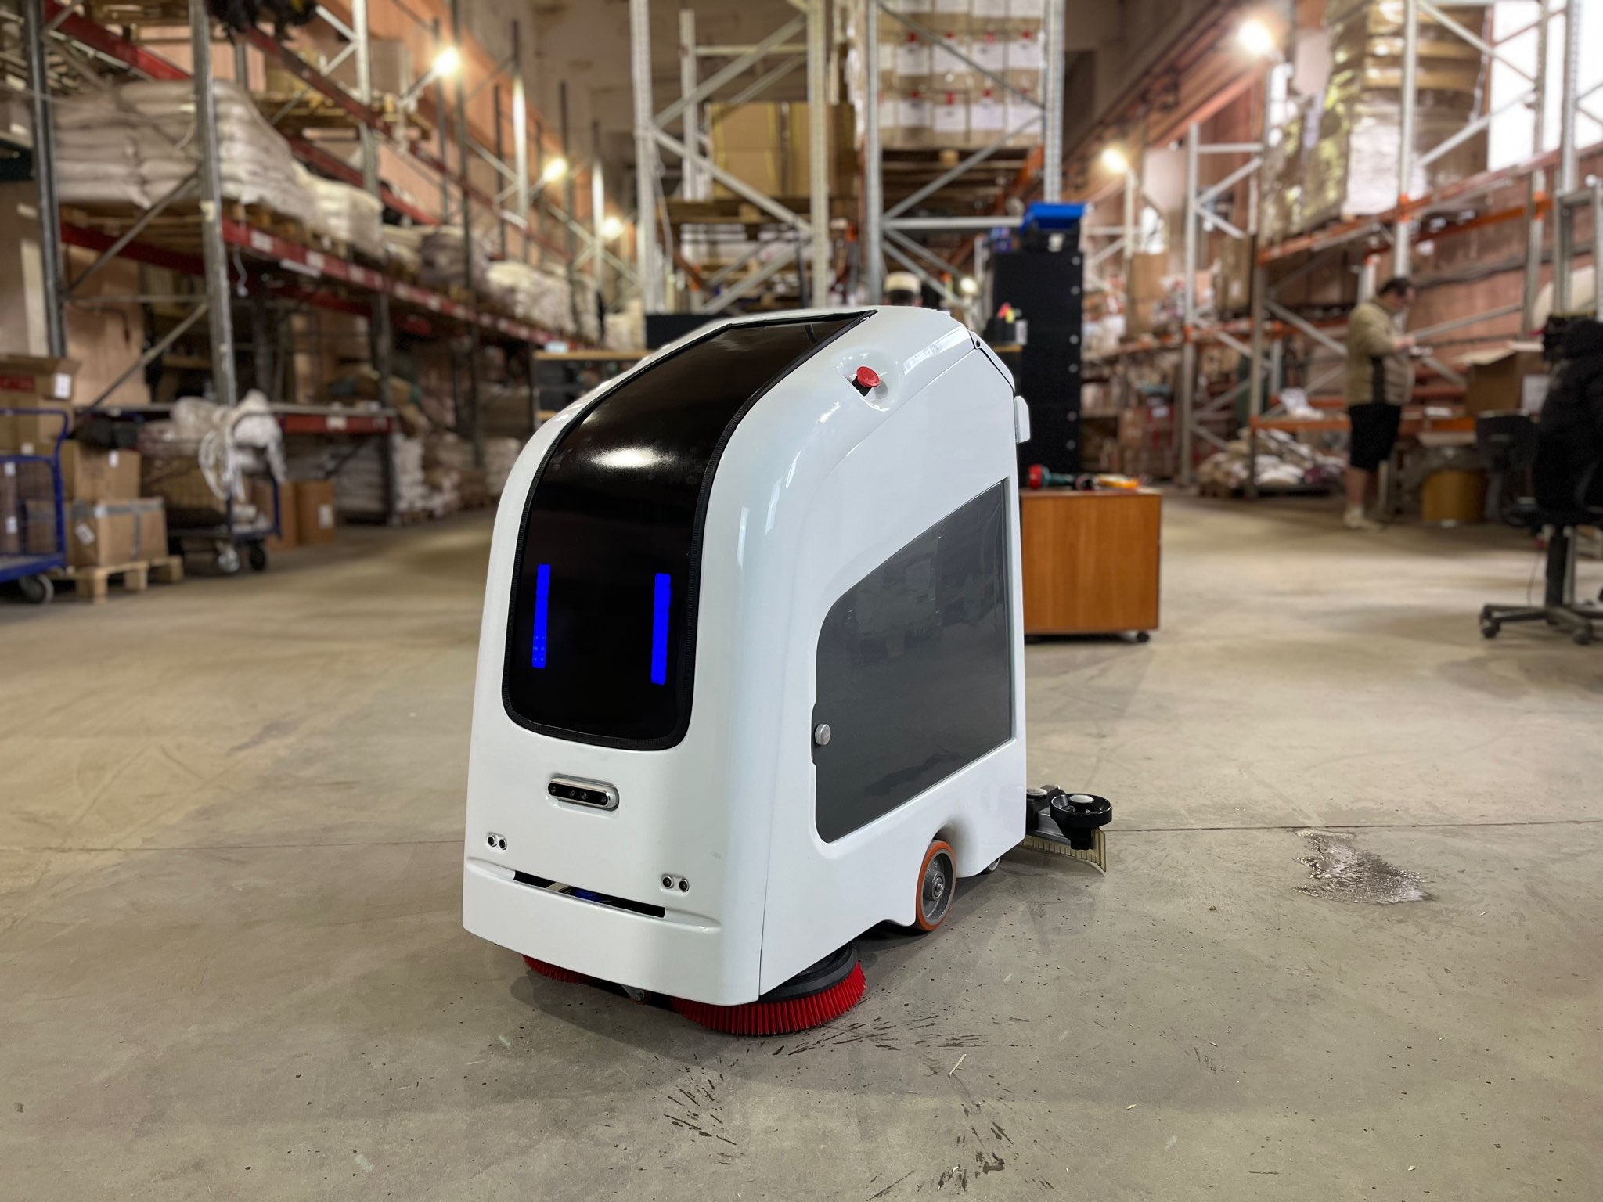
Решение
Отсутвие затрат на освещение, робот умеет убирать с выключенным светом
Тщательная уборка по всей территории (99%)
Экономия 100-150 тыс. руб. на 1 магазин. Срезаем до 80% на оплате ручного труда

Slide 4
Продукт
Ключевым продуктом считаем поломоечную машину для коммерческих помещений, которая передвигается с использованием беспилотных технологий.
Созданная нами беспилотная поломоечная машина, позволяет:
- автоматизировать процессы и избавиться от ручного труда, что дает повысить эффективность и экономия на заработных платах (100-150 тыс. руб. на 1 магазин)
- робот может работать в любое время суток
- Уникальная система позиционирования, позволяет перемещаться на 40% быстрее конкурентов и не допускает столкновения с проблемными зонами такими как стекла и отражающие поверхности

Slide 5
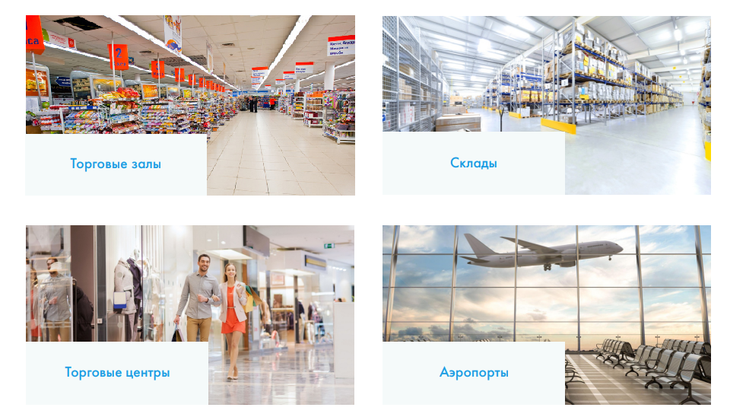
Целевая аудитория
* А также вокзалы и метрополитен

Slide 6
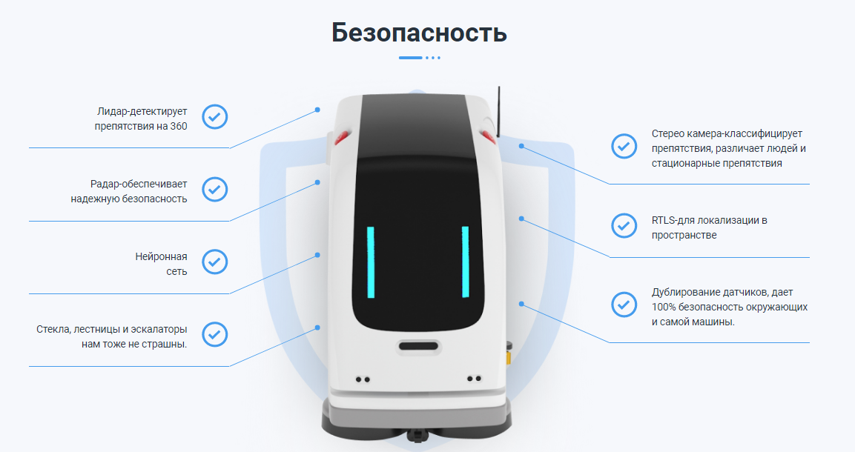
Безопасность

Slide 7


Конкуренты
 | YaCuAi | Karcher | Avidbots | Bluebotics | Tennant
Локальность
Логистика
Маршрутизация | RTLS | ROS | SLAM | ANT | ROS
Нейронная сеть как собственная разработка

Slide 8
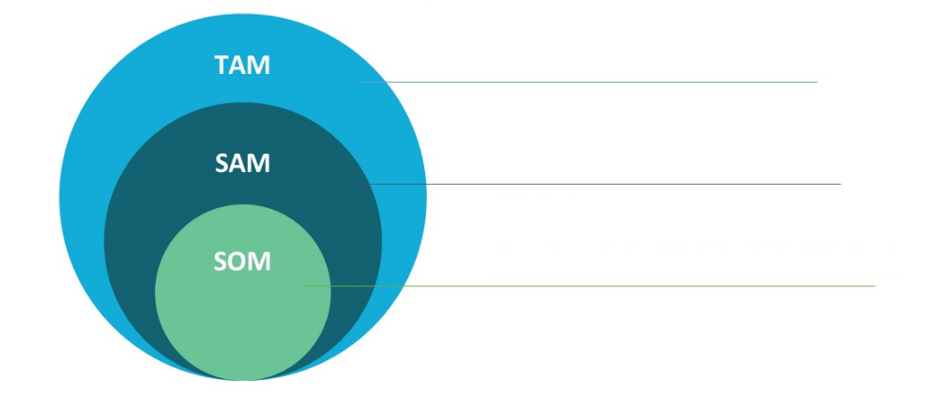
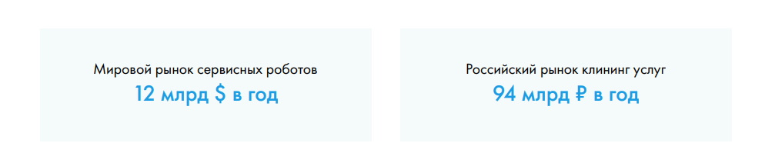
Рынок
Общий объём целевого рынка
300 млрд
Доступный объём рынка
30 млн
Реально достижимый объём рынка
3 млн

Slide 9
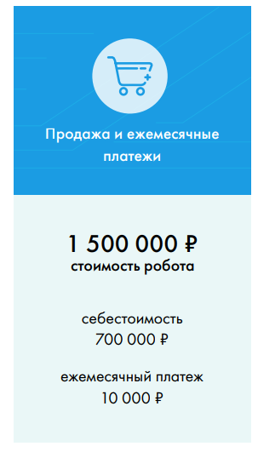
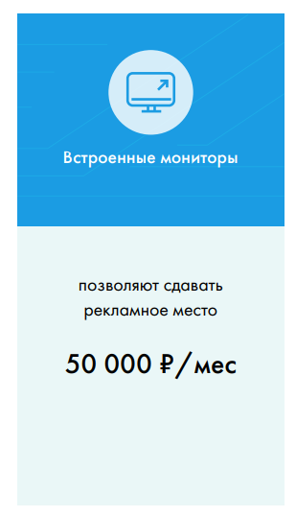
Бизнес-модель
Продажа
Ежемесячный платеж за софт
30.000 руб в месяц (в промышленном клининг-роботе)
20.000 руб в месяц (для складского робота)

Slide 10
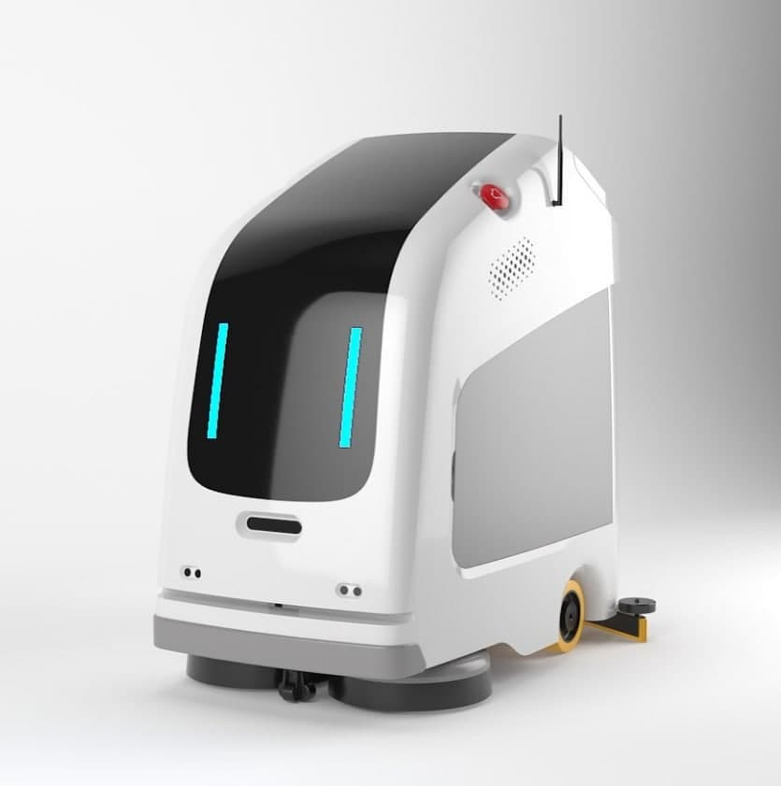
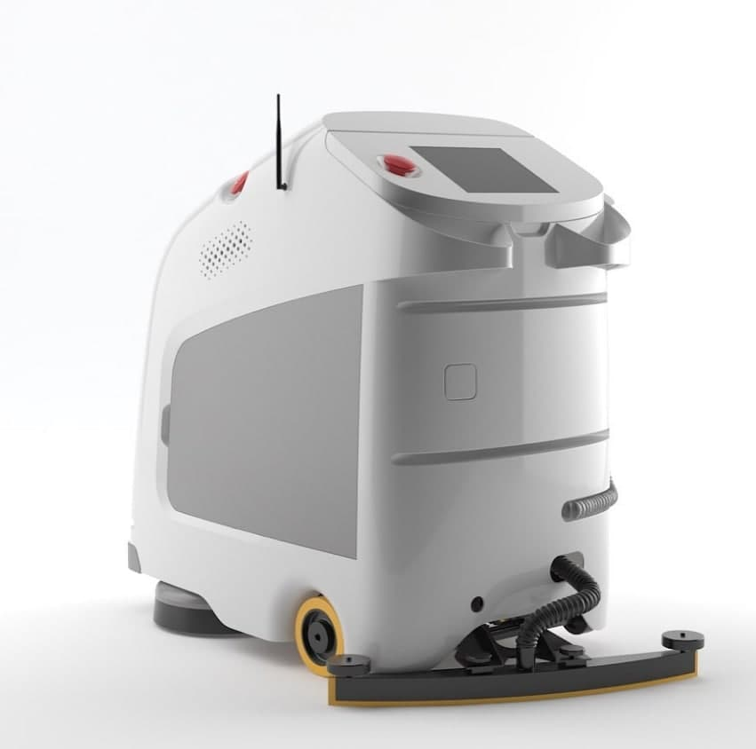
Текущие результаты
Готовы и протестированы 2 технологии.
Нейронная сеть и система локализации в пространстве. Имеем полностью готовый продукт – беспилотная поломоечная машина
Мы уже имеем рабочий сайт (https://yacuai.com/ru/unit/)
Закрыли первый этап продвижения и договорились о первых пилотах. На сегодняшний день есть договоренность на пилот с Лентой (имеется официальный документ). А также с Х5 retail group, московский метрополитен.

Slide 11
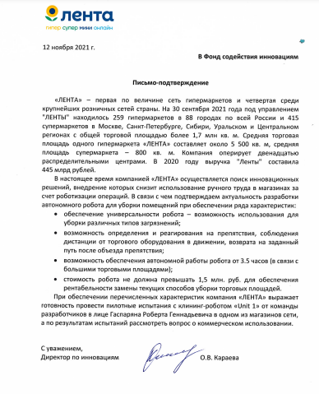
Планы развития
Проверка работоспособности продукта
Доработка функционала
Заключение договоров с ритейлерами
Проведение пилотов
Продажа роботов и программы водителя
Масштабирование производства
 |  | 4ый квартал 2022 | 2023 | 2024
3ий квартал 2022

Slide 12
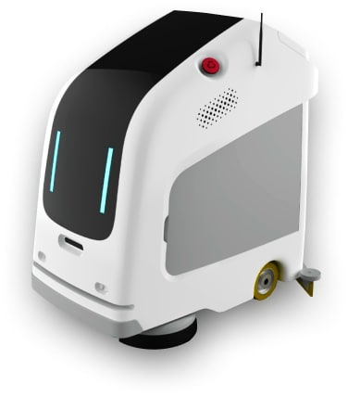

Предложение для инвестора
Привлекаем инвестиции за долю: от 30 000 000 рублей
Инвесторами могут быть как самостоятельные инвесторы, так и крупные компании с возможностью покупки продукта заранее с дисконтом
Мы ставим цель на первый год на 100 клининг-роботов (проданных лицензий):
100 х
=
150.000.000
168.000.000
за 1ый год
1.500.000
100 х
СОФТ
=
18.000.000
30.000 / мес

Slide 13

Предложение для Партнера
На данном этапе мы рассматриваем несколько способов взаимодействия с партнерами:
1. Дистрибьюторство. То есть продажа продукта за определенный процент от суммы продаж.
- Покупка с дисконтом
2. Кооперация с компаниями по созданию «железа», машин по типу AGV, в которые мы будем внедрять программу водителя для получения готового беспилотного транспорта или техники.
3. Клининговые компании. Которые хотят снизить свои расходы, путем уменьшения штата и времени работы

Slide 14
Запросы проекта
Мы всегда открыты к любому типу коммуникации, нам нужны:
- Контакты крупных ритейлеров и логистических компаний
- Контакты лиц метрополитена
- Любые комментарии и предложения по теме проекта или компании

Slide 15

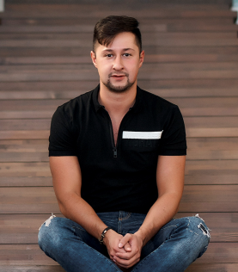
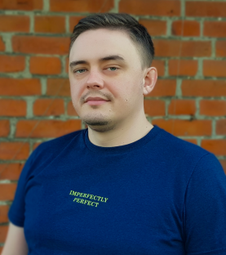
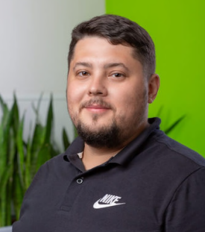
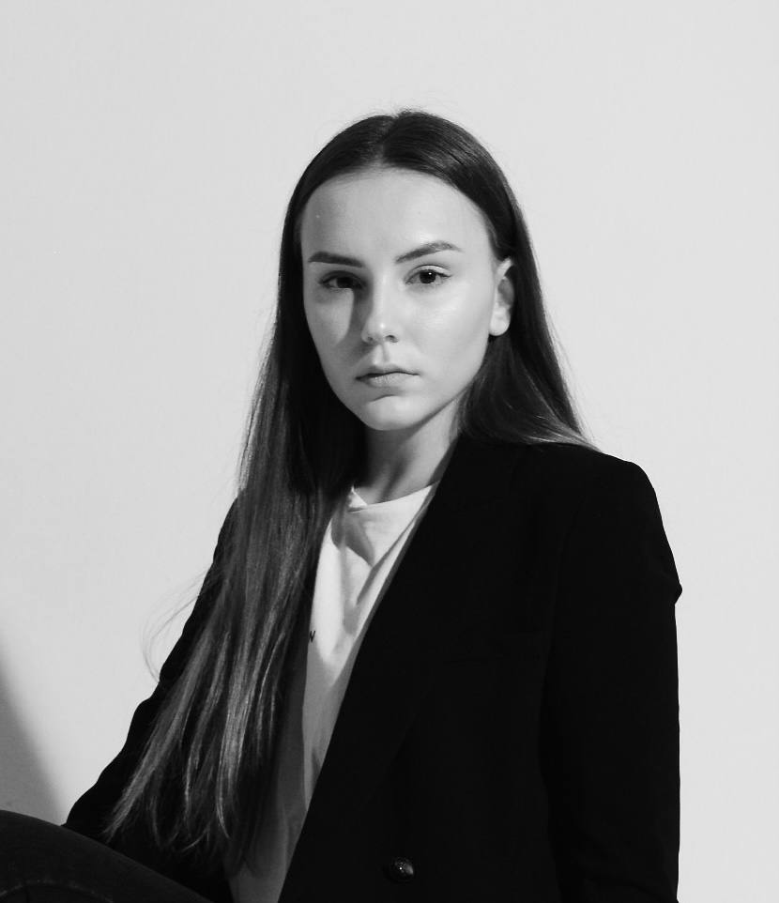
Команда
Ключевые члены нашей команды
Гаспарян Роберт
Руднев Глеб
Сейидов Тимур
Касьян Владислава
Руководитель проекта
Формирование и управление командой. Разработка стратегии коммерциализации проекта. Финансирование. Проецирование своего десятилетнего опыта в логистике на новый проект.
Ведущий программист
Разработка методов измерения и восприятия, архитектуры и основных алгоритмов беспилотного вождения, математических и кинематических моделей
Ведущий разработчик
Разработка и поддержка backend-сервиса, web-приложений и API-сервиса, разработка и администрирование СУБД
Руководитель отдела продаж
- Продвижение продукта. Привлечение клиентов. Работа с иностранными партнерами. Коммерциализация проекта

Slide 16

Архипелаг 2022: #НастоящееБудущее
Контакты
Технологии, которые работают
Сайт | https://yacuai.com/ru/unit/
Телефон | +7 (963) 299-19-94
email | info@yacuai.com

